Slide 1
▶
YouTube 急上昇ランキング
TOP 5
2026年07月28日
ずんだもんと一緒に見ていくのだ！

Slide 2

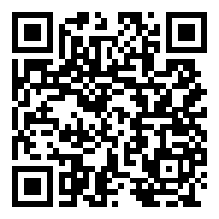
#5
《人生はちゃんと狂っていく》映画『mentor』本予告【10月16日(金) 全国…
📺 avex pictures
👁 6万回 👍 3,289
▲ QRコードで視聴

Slide 3

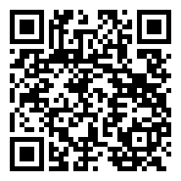
#4
ACEes【真夜中のZOO】Arena Tour 2026 "V" より
📺 ジュニアCHANNEL
👁 91万回 👍 2万
▲ QRコードで視聴

Slide 4

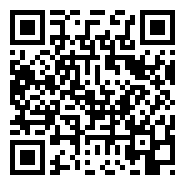
#3
『ONE PIECE バウンティラッシュ』7.5アニバーサリー生放送
📺 Bandai Namco Entertainment
👁 30万回 👍 0
▲ QRコードで視聴

Slide 5

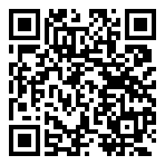
#2
映画『RYUJI 竜二』ロング予告【10.30 fri 全国公開】🕶️🚬
📺 映画・ドラマ情報 カルチュア・エンタテインメント
👁 3万回 👍 3,850
▲ QRコードで視聴

Slide 6

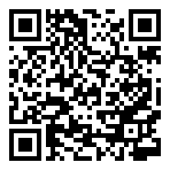
🏆 NO.1 🏆
Juice=Juice『BLOODY BULLET』(Music Video)
📺 Juice=Juice
👁 27万回 👍 3万
▲ QRコードで視聴

Slide 7
以上！
YouTube急上昇 TOP5でした！
チャンネル登録・ いいね！よろしくなのだ🌿
また明日もお楽しみに！

